Slide 1





Estación Transportable para el Monitoreo Ambiental
Carlos René Gil Monterroso 19443
Ricardo Pellecer Orellana 19072

Slide 2
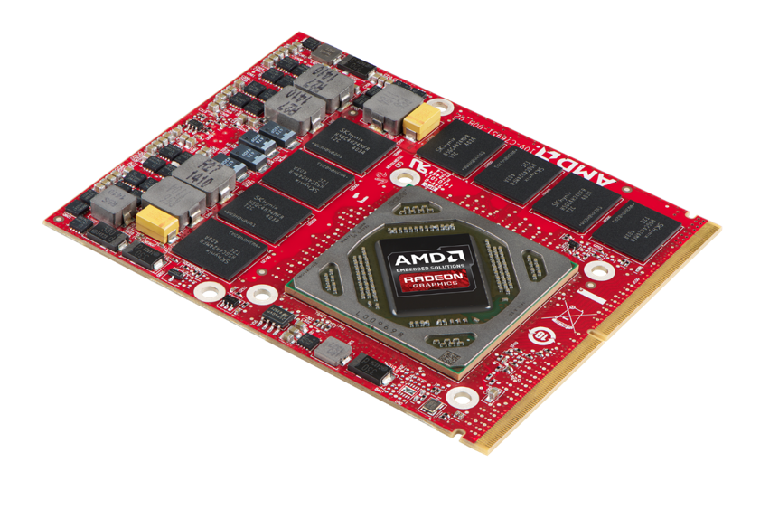
¿Qué es un sistema embebido?
Sistema de computación diseñado para realizar una o algunas funciones dedicadas.
La mayoría de los componentes se encuentran incluidos en la placa base.
Se encuentran frecuentemente conectados a ambientes físicos a través de sensores y actuadores.
Son sistemas híbridos y reactivos.

Slide 3
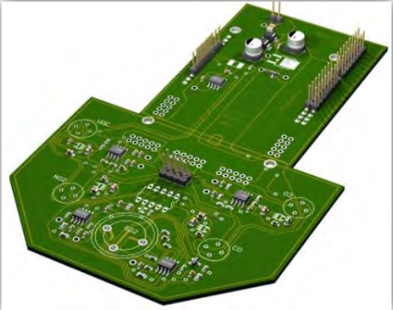
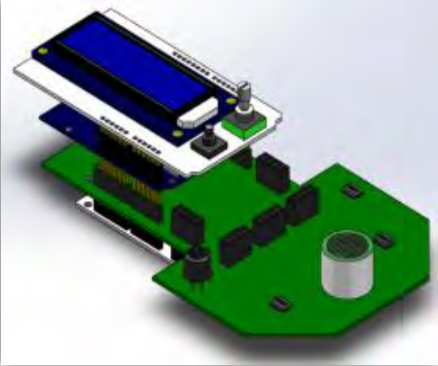
¿Por qué ETMA es un sistema embebido?
Tiene una función específica: monitorear los gases del medio ambiente
Todos los subcircuitos y componentes están incluidos en una placa.
Contiene circuitos para el control de sensores
4 sensores tipo MOS
1 sensor electroquímico
La información es manejada por un microcontrolador
Tiene periféricos para la interacción con un usuario (joystick) y despliega información en una LCD
Contiene señales digitales y analógicas

Slide 4
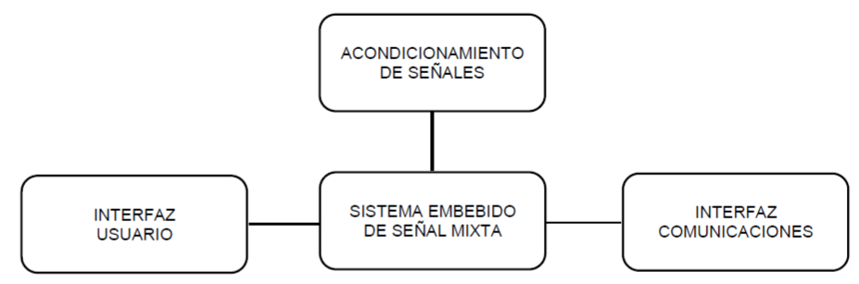
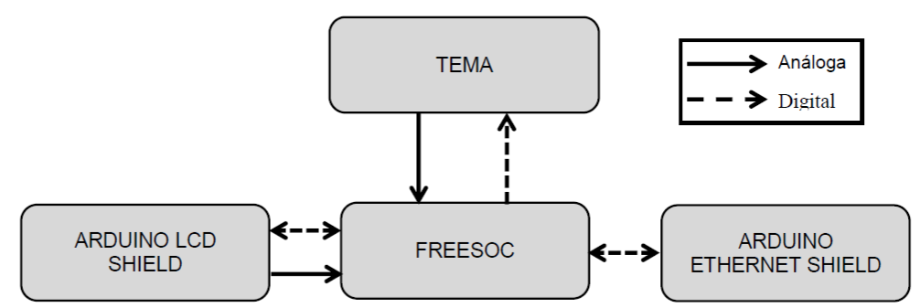
Diagrama general del monitoreo de gases
Diagrama específico del monitoreo de gases

Slide 5
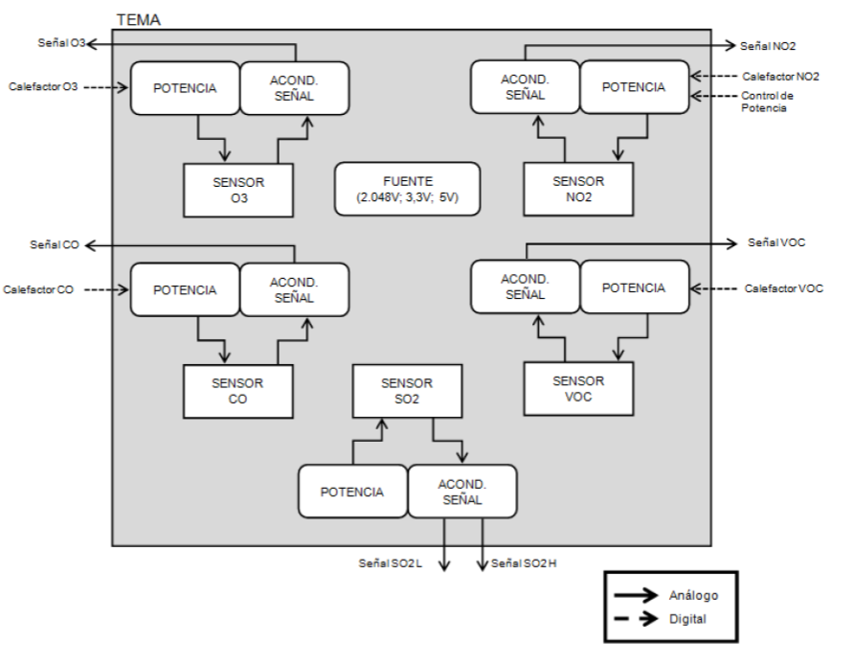
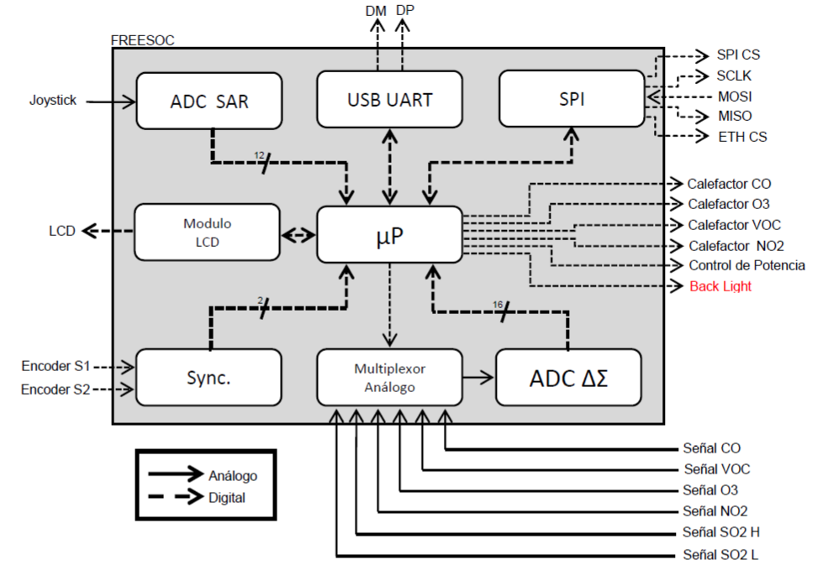
Diagramas de bloques
TEMA
FreeSoC

Slide 6
Referencias
Mejía Jaramillo, P. A., & Latorre Victoria, M. E. (2014). Diseño e Implementación de un Sistema Embebido y Prototipo Funcional de una Estación Transportable para el Monitoreo de Gases Ambientales. Pasantía de Investigación, Universidad Autónoma de Occidente, Automática y Electrónica.
Valvano, J. (2003). Introducción a los Sistemas De Microcomputadora Embebidos: Simulación De Motorola G811 Y G812. Obtenido de http://www.ieec.uned.es/investigacion/Dipseil/PAC/archivos/Informacion_de_referencia_ISE5_3_1.pdf

